Slide 1


JAVA主线程等待子线程
结束的方法讨论
2020年4月11日

Slide 2
具体案例
车机聚合接口调用多个中台接口：
串行
并行
出行中心
洗车门店列表
车机聚合
洗车门店综合信息列表查询接口
个人中心
用户收藏的洗车门店
车机端
商品中心
洗车商品信息
Notes:
第一页测试体系

Slide 3
问题解决之技术方案 – CountDownLatch 锁存器
java.util.concurrent.CountDownLatch
CountDownLatch是一个同步辅助类，在jdk5中引入，它允许一个或多个线程等待其他线程操作完成之后才执行。
方法说明
public void countDown()
递减锁存器的计数，如果计数到达零，则释放所有等待的线程。如果当前计数大于零，则将计数减少。
public boolean await(long timeout,TimeUnit unit) throws InterruptedException
使当前线程在锁存器倒计数至零之前一直等待，除非线程被中断或超出了指定的等待时间。如果当前计数为零，则此方法立刻返回true值。

Slide 4
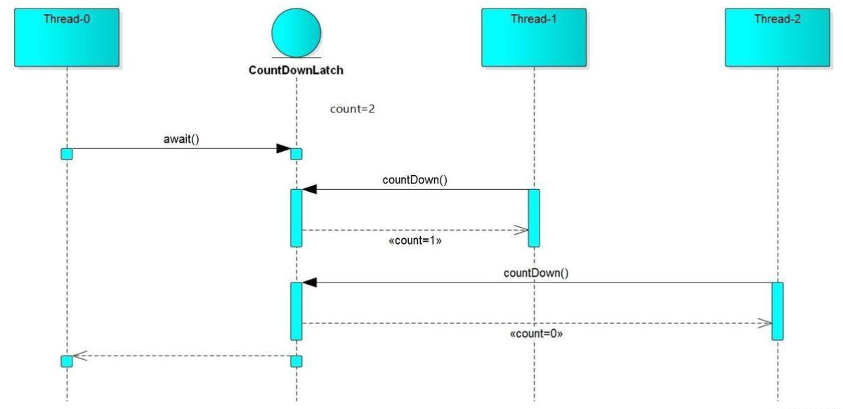
CountDownLatch 用法详解
Notes:
两大目标，三个体系。基础不牢地动山摇、万丈高台起于累土

Slide 5
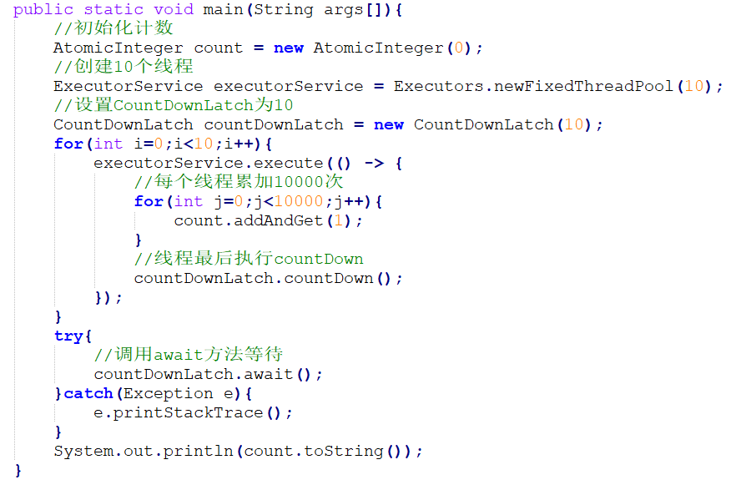
CountDownLatch 代码示例

Slide 6
聚合接口之拓展探讨
一个聚合接口内串行调用多个有依赖关系的中台接口；
前端/产品（强势）要求一个接口要能包容一切内容，能用1个接口解决的问题，绝不用2个接口解决；
系统论方法，全局观；

Slide 7


THANKS.
THANKS .

